Slide 1
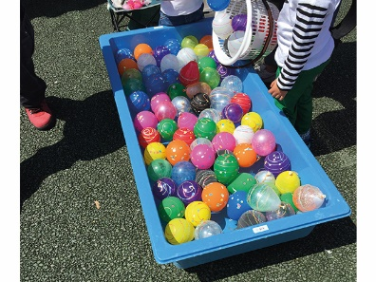
水槽
大容量の水槽！
ヨーヨー釣り、スーパーボールすくい、金魚すくい等にご利用ください。
サイズ：W1.35×D0.65×H0.3ｍ
対応人員：約4名
運営要員：1名

